Slide 1


Определение оптимального уровня запасов на складе
Использование SQL и аналитики данных для оптимизации инвентаря.
Исследование выполнил Олег Герасимчук
В рамках курса по Анализу данных

Slide 2
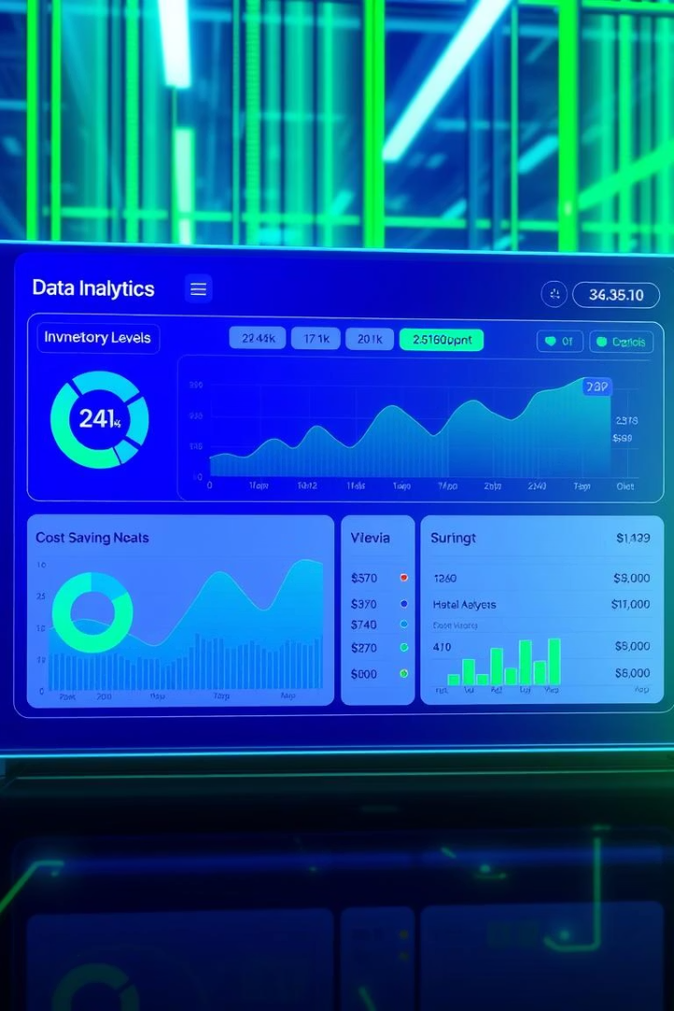
Презентация: Определение оптимального уровня запасов на складе с помощью SQL и аналитики данных
Оптимизация запасов
Снижение затрат и повышение удовлетворённости клиентов.
Основные задачи
Баланс между избыточными и недостаточными запасами.

Slide 3
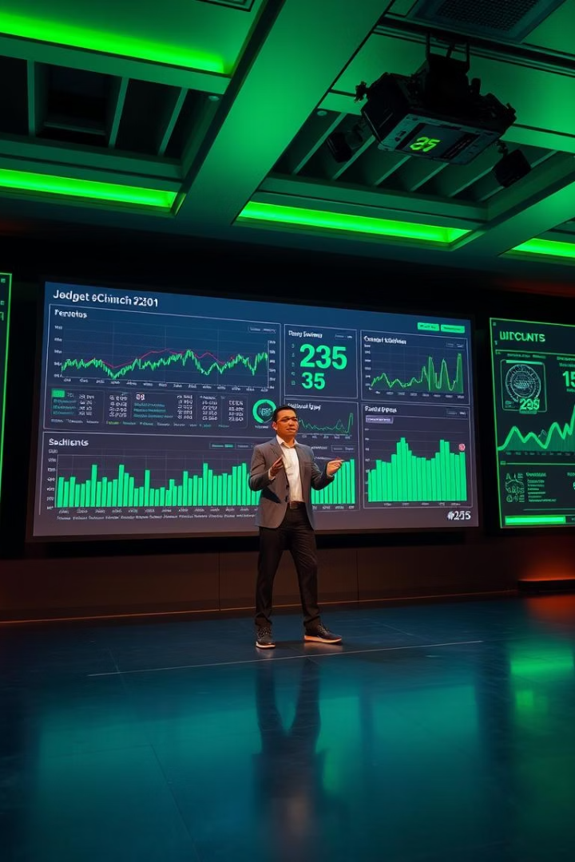
Определение оптимального уровня запасов на складе
Использование SQL и аналитики данных для оптимизации инвентаря.
Олег Герасимчук
Дата 05.06.2025
Портфолио

Slide 4




Введение
Зачем оптимизировать запасы?
Снижение затрат и повышение удовлетворённости клиентов.
Влияние на бизнес
Эффективное управление запасами критически важно.
Основные задачи
Обеспечение наличия товаров при минимизации затрат.

Slide 5
Проблемы избыточных и недостаточных запасов
Избыточные запасы
Недостаточные запасы
Приводят к высоким затратам на хранение.
Потеря продаж и недовольство клиентов.
Риск устаревания и порчи товаров.
Упущенные возможности и снижение репутации.

Slide 6


Основные метрики для управления запасами
Средний уровень запасов
Время выполнения заказа
Коэффициент оборачиваемости
Показывает объём товаров на складе.
Время от заказа до получения товара.
Скорость продажи и пополнения запасов.
Уровень сервиса
Доля выполненных заказов без задержек.

Slide 7




Источники данных для анализа
Продажи (transactions)
1
2
Запасы (inventory)
Текущие остатки и движения.
История покупок и спроса.
Клиенты и каналы
Поставки (suppliers)
Данные о покупателях и точках продаж.
4
3
Информация о поставщиках и сроках.

Slide 8
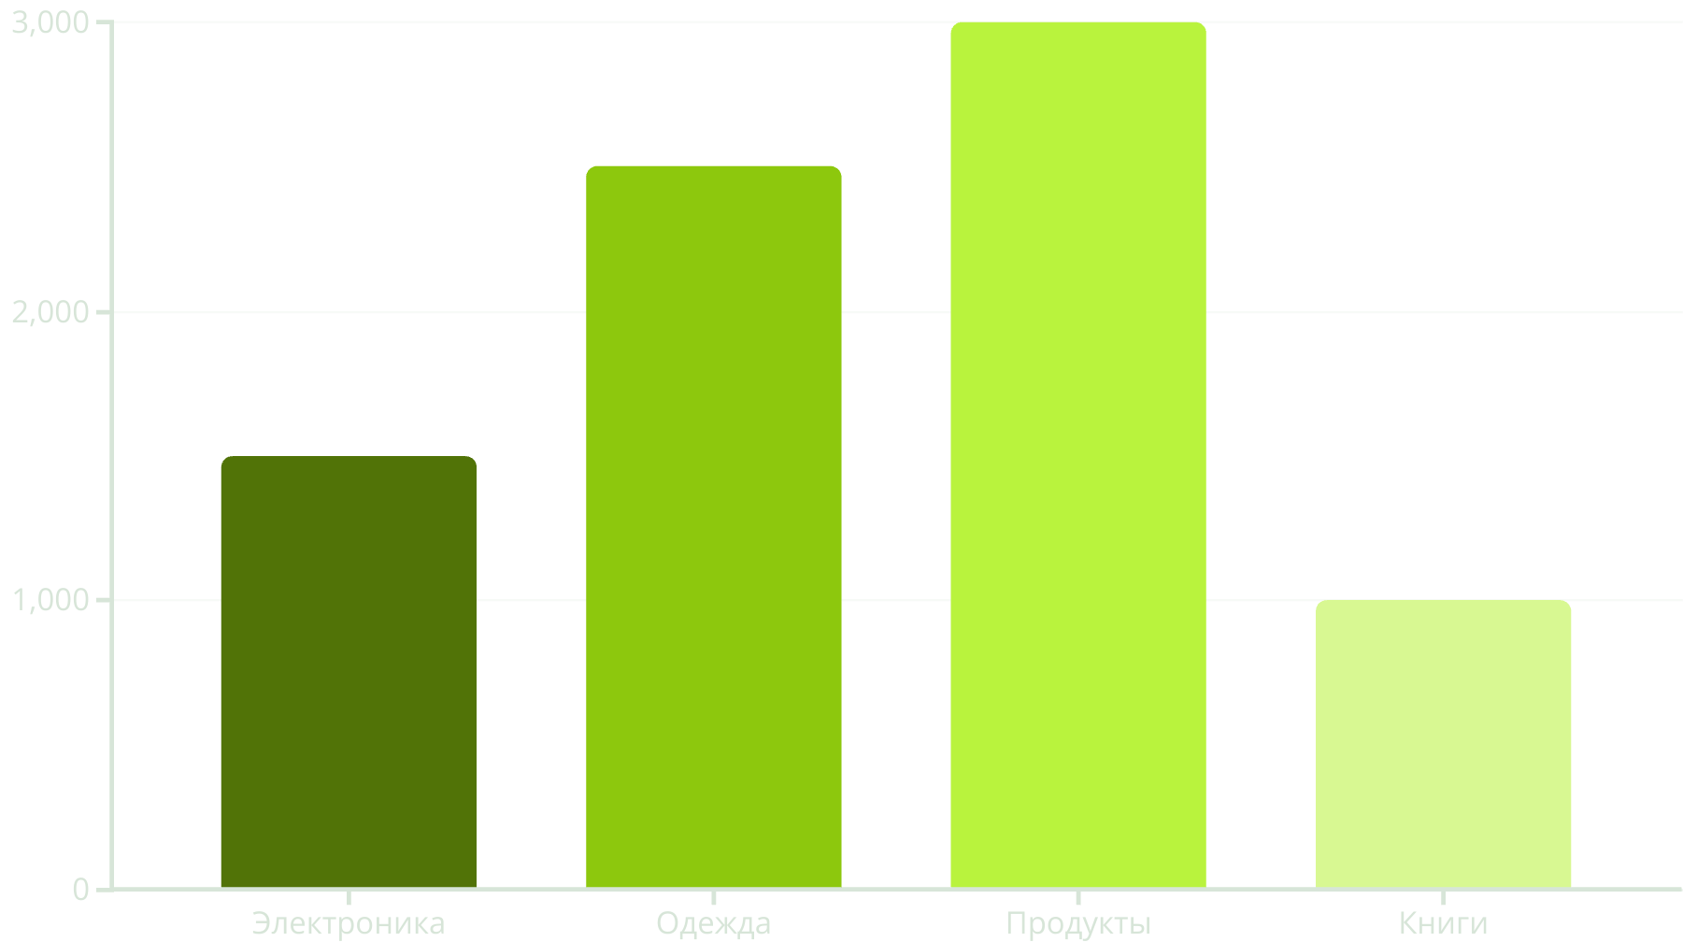
SQL для анализа запасов — базовые запросы
Примеры запросов для получения ключевой информации.
SELECT product_id, SUM(quantity) AS current_stock FROM inventory GROUP BY product_id;
График: распределение запасов по категориям товаров.

Slide 9



ABC-анализ запасов с SQL
Классификация товаров по стоимости и объёму продаж.
A-товары
1
Высокая стоимость, малый объём.
B-товары
2
Средняя стоимость, средний объём.
C-товары
3
Низкая стоимость, большой объём.
График: доля A, B и C товаров в общем запасе.

Slide 10
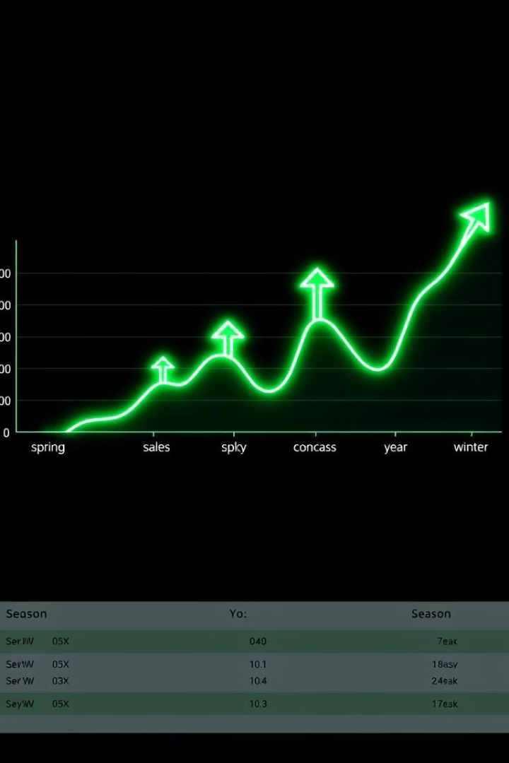
Анализ сезонных трендов
Использование SQL для выявления сезонности продаж.
1
Зима
Рост продаж тёплой одежды.
2
Весна
Увеличение спроса на садовые товары.
3
Лето
Пик продаж напитков и мороженого.
4
Осень
Спрос на школьные принадлежности.
Влияние сезонности на планирование запасов.

Slide 11

Определение оптимального уровня запасов на складе
Представляю вам серию аналитических кейсов по оптимизации управления запасами с использованием SQL. Мы рассмотрим, как SQL-запросы помогают принимать обоснованные решения для повышения эффективности склада.

Slide 12
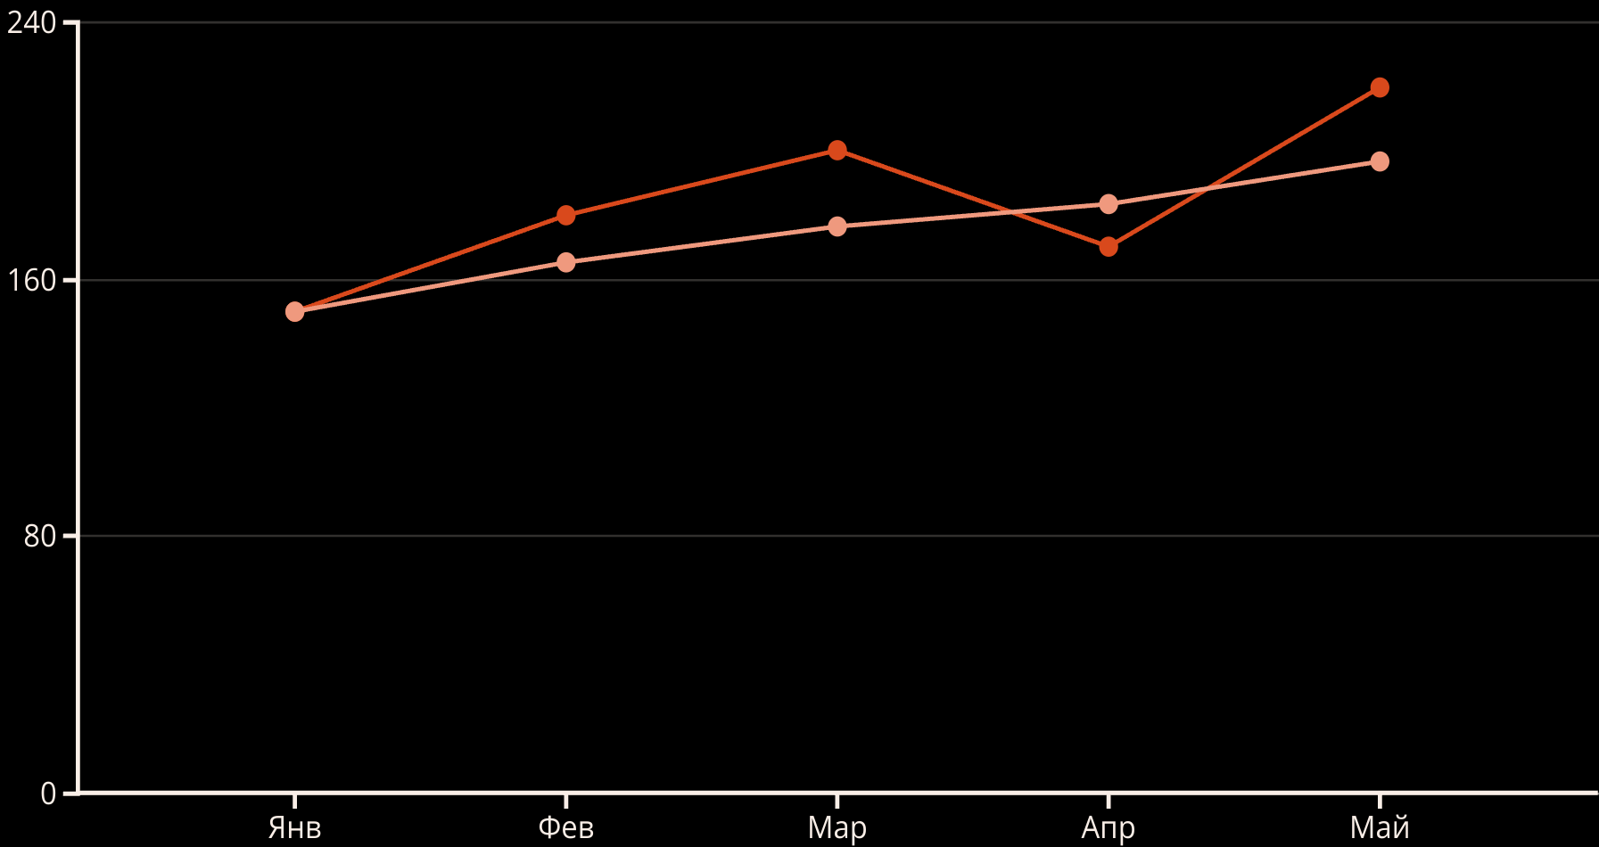
Использование оконных функций для динамики запасов
Оконные функции SQL позволяют анализировать данные в контексте смежных строк, что критически важно для понимания динамики. Они помогают выявлять тенденции и зависимости в больших наборах данных.
Продажи
Скользящее среднее
Этот график показывает динамику продаж и их скользящее среднее. SQL-запрос использует оконные функции для расчета средних показателей, что позволяет сгладить колебания и выявить тренды.

Slide 13
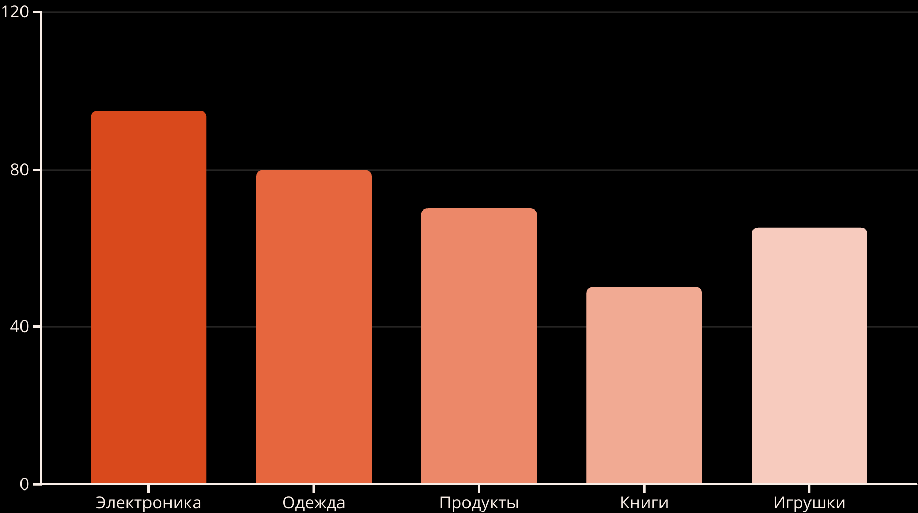
Ранжирование товаров по приоритету пополнения
Эффективное управление запасами требует понимания, какие товары нуждаются в пополнении в первую очередь. SQL с функцией RANK() позволяет легко ранжировать товары по различным критериям.
График демонстрирует приоритеты пополнения запасов по категориям товаров. Это помогает оптимизировать процесс закупок и избежать дефицита наиболее востребованных позиций.

Slide 14
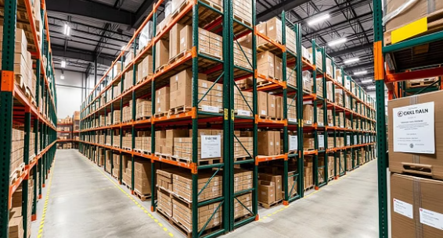


Оптимизация расположения товаров на складе
Анализ частоты отбора товаров позволяет оптимизировать их расположение на складе. Размещение популярных товаров в легкодоступных местах значительно сокращает время комплектации заказов.
Визуализация в виде тепловой карты помогает идентифицировать наиболее активно используемые зоны склада. Это критически важно для повышения операционной эффективности.

Slide 15
Прогнозирование спроса с использованием SQL и Python
Интеграция SQL для сбора и подготовки данных с возможностями Python для машинного обучения позволяет создавать точные прогнозы спроса. Это минимизирует риски как избыточных запасов, так и дефицита.
Прогноз продаж
Фактические продажи
Использование исторических данных.
Сравнение с прогнозом.
Применение моделей машинного обучения.
Выявление отклонений.
Оценка точности прогнозов.
Корректировка стратегий.
График демонстрирует сравнение прогнозируемых и фактических продаж. Такой подход позволяет оперативно корректировать планы закупок и логистики.

Slide 16
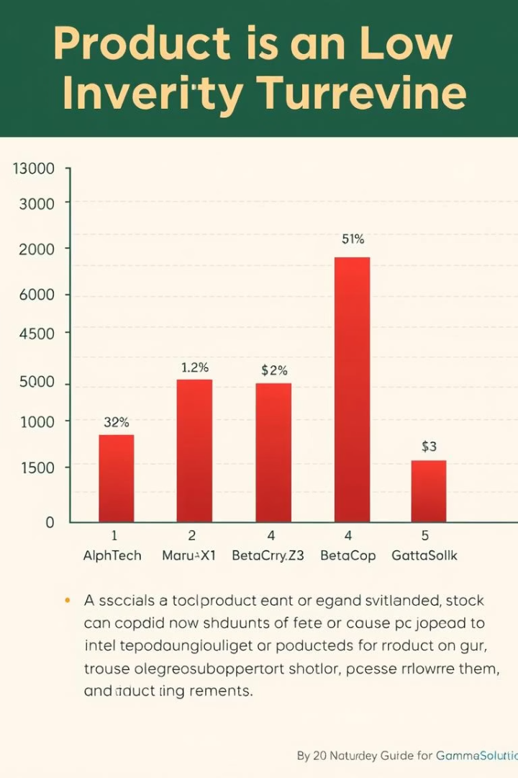
Выявление товаров с низкой оборачиваемостью
Товары, которые долго лежат на складе, связывают капитал и занимают место. SQL-запросы помогают выявить такие «залежалые» товары, чтобы принять меры по их реализации.
Определение метрик
SQL-запрос
Рассчитайте оборачиваемость запасов.
Выявите товары по заданным критериям.
Определите пороги для низкой оборачиваемости.
Сгруппируйте данные по SKU.
Принятие решений
Организуйте акции для таких товаров.
Рассмотрите списание неликвида.
Этот график наглядно показывает товары с низкой оборачиваемостью и их объемы на складе. Это помогает принять своевременные меры для снижения издержек.

Slide 17





Автоматизация заказов на пополнение
Автоматизация процесса заказа на пополнение запасов сокращает человеческий фактор и ускоряет реакцию на изменение спроса. SQL-запросы могут выявлять товары, достигшие точки перезаказа.
Мониторинг запасов
Отслеживание текущих уровней.
Reorder Point
Определение критических порогов.
Генерация заказов
Автоматическое формирование.
Снижение дефицита
Своевременное пополнение.
Автоматизация заказов на пополнение значительно снижает риски дефицита товаров, обеспечивая бесперебойность операций.

Slide 18




Анализ влияния каналов продаж на запасы
Различные каналы продаж могут по-разному влиять на оборачиваемость и объемы запасов. Анализ этих данных с помощью SQL позволяет оптимизировать распределение товаров.
Онлайн-продажи
Офлайн-продажи
1
Высокая оборачиваемость, частые заказы.
2
Более стабильный спрос, крупные партии.
4
Анализ тенденций
Распределение запасов
3
Прогноз спроса для каждого канала.
Оптимизация по каналам продаж.
Круговая диаграмма иллюстрирует распределение запасов и продаж по каналам. Это позволяет более эффективно управлять запасами для каждого сегмента.

Slide 19

Кейсы из практики — оптимизация запасов с SQL
Реальные примеры показывают, как SQL применяется для решения сложных задач по оптимизации запасов. Изучение кейсов из открытых источников позволяет перенять лучший опыт.
15%
20%
Снижение затрат
Ускорение оборота
Благодаря оптимизации запасов.
Улучшение оборачиваемости товаров.
10%
Рост прибыли
За счет минимизации потерь.
Практические кейсы демонстрируют существенные улучшения в управлении запасами, достигнутые благодаря SQL-аналитике.

Slide 20
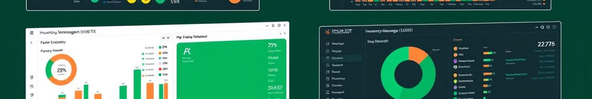
Визуализация данных — инструменты и подходы
Визуализация данных является ключевым этапом в аналитике. Инструменты, такие как Power BI, Tableau, и встроенные графики PostgreSQL, помогают превратить сложные данные в понятные инсайты.
Интерпретация
Разработка дашборда
Используйте визуализации для принятия обоснованных решений.
Выбор инструмента
Создайте интерактивный дашборд с ключевыми метриками.
Определите подходящий инструмент для вашей задачи.
Пример SQL-запроса для анализа запасов: SELECT product_id, SUM(quantity) AS total_stock, AVG(daily_sales) AS avg_daily_sales FROM inventory GROUP BY product_id ORDER BY total_stock DESC;

Slide 21

Определение оптимального уровня запасов на складе: SQL и аналитика данных
Эта презентация покажет, как SQL и аналитика данных помогают управлять складскими запасами. Мы рассмотрим методы, инструменты и практические примеры. Цель — достичь оптимального уровня запасов.

Slide 22

Пример SQL-запроса для выявления товаров с низким запасом
SELECT product_name, quantityFROM inventoryWHERE quantity < 5;
Этот простой SQL-запрос мгновенно выявляет товары. Он находит те, чье количество опускается ниже критического уровня. Это помогает избежать дефицита.
SQL — мощный инструмент для быстрого доступа к данным. Он позволяет выявлять проблемные зоны в реальном времени. Таким образом, можно принимать своевременные решения.

Slide 23
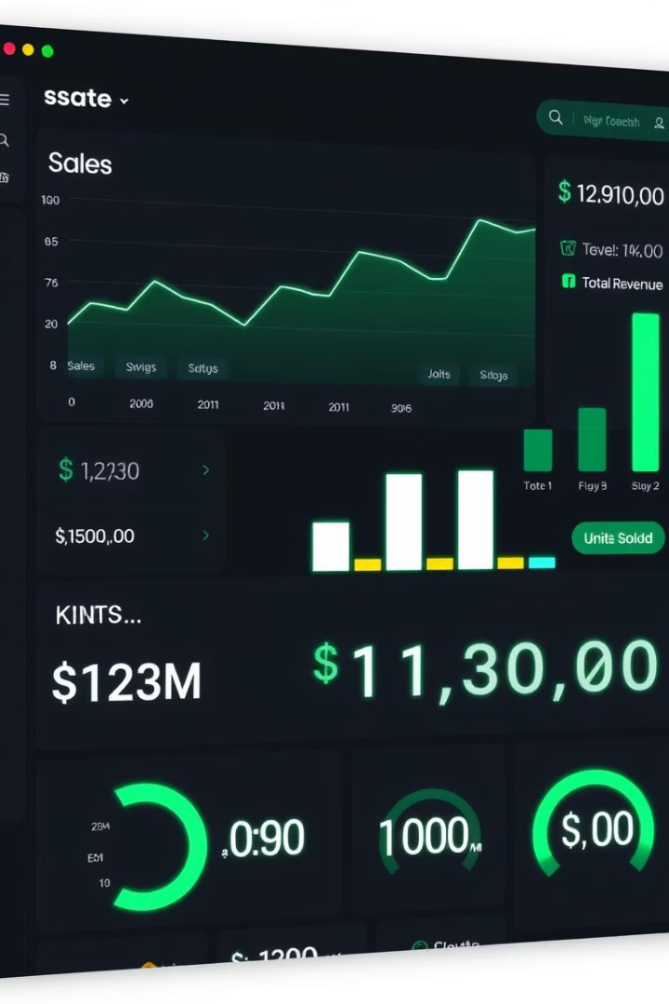
Визуализация результатов анализа запасов и рекомендации
Визуализация данных
Графики и диаграммы показывают запасы по категориям. Они отображают динамику продаж. Это помогает увидеть текущее состояние склада.
Мониторинг метрик
Регулярно отслеживайте ключевые показатели. Это включает оборачиваемость и уровень обслуживания. Это важно для эффективного управления.
Автоматизация заказов
Настройте автоматические заказы при достижении минимума. Используйте аналитику для точных прогнозов. Это сокращает ручной труд и ошибки.
Прогнозирование спроса
Применяйте методы прогнозирования на основе исторических данных. Это помогает избежать избытков или дефицита. Оно оптимизирует уровень запасов.

Slide 24


Итоги и преимущества использования SQL для управления запасами
Быстрый доступ
SQL обеспечивает мгновенный доступ к большим объемам данных. Это позволяет принимать решения оперативно.
Сложные запросы
Возможность выполнения комплексных аналитических запросов. Это раскрывает скрытые закономерности в данных.
Интеграция с BI
SQL легко интегрируется с инструментами бизнес-аналитики. Это позволяет создавать интерактивные дашборды.

Slide 25





Дополнительные ресурсы и вопросы
Литература и статьи
Изучайте статьи по оптимизации запасов. Читайте блоги по аналитике данных. Расширяйте свои знания постоянно.
GitHub проекты
Исследуйте примеры SQL-запросов. Используйте готовые скрипты. Они помогут вам в работе.
Обучающие курсы
Пройдите курсы по SQL и аналитике. Это улучшит ваши навыки. Применяйте их на практике.
Вопросы и обсуждение
Задавайте вопросы. Участвуйте в дискуссиях. Делитесь своим опытом.

Slide 26

Источники графиков и данных
Pickl.ai
Графики по ABC-анализу и сезонности
GitHub
Примеры SQL-запросов 1, Примеры SQL-запросов 2
NetSuite & OWOX
Метрики и определения NetSuite, Метрики и определения OWOX
Все визуализации могут быть созданы в Power BI, Excel или других сервисах. Используйте данные из открытых источников или на основе SQL-запросов.

Slide 27
Благодарю за внимание!
Олег Герасимчук
Контакты
Аналитик данных
Email: olegavsim@gmail.com
LinkedIn: /in/alexeypetrov

